Slide 1

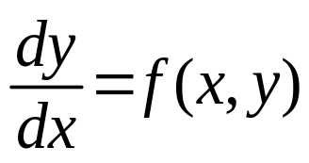
齐次方程
如果一阶微分方程
则称这方程为齐次方程.
首页
上页
返回
下页
结束
铃

Slide 2
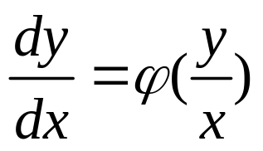
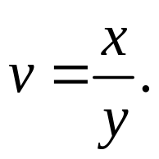
齐次方程
齐次方程的解法
变量代换:
分离变量:
两端积分:
还原变量:
注: 也可取变量代换:

Slide 3
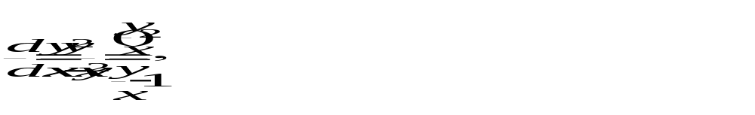
解
原方程可写成
分离变量, 得
两边积分, 得
u−ln|u|+C=ln|x|,
或写成 ln|xu|=u+C.

Slide 4
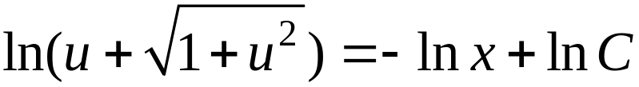

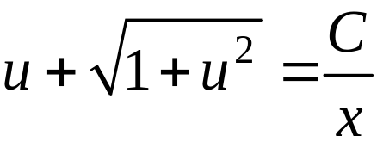

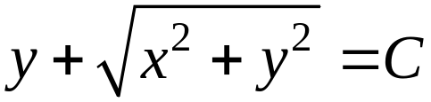
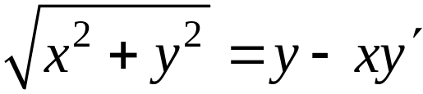
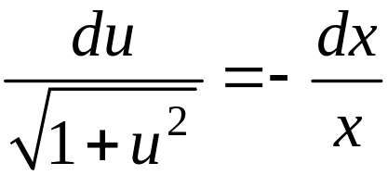
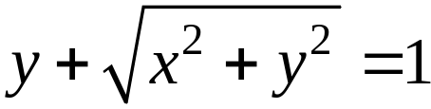
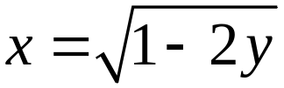
例2 设 L 是一条平面曲线, 其上任意一点 P(x,y)(x>0) 到坐标原点的距离恒等于该点处的切线在 y 轴上的截距, 且 L过点 (1,0). 求曲线 L 的方程.
解
点P(x, y)处的切线方程为
即得
在 y 轴上的截距为
由题设得
由 L 过点 (1,0),
得 C=1,
令y=ux, 方程化为
所求曲线 L 的方程为
两边积分得
即

